Slide 1
Flusslandschaften!
Klicke auf einen beliebigen Button und verfolge den Fluss von seiner Quelle zur Mündung!
Erkennst Du den Fluss, bevor er namentlich erscheint?

Slide 2
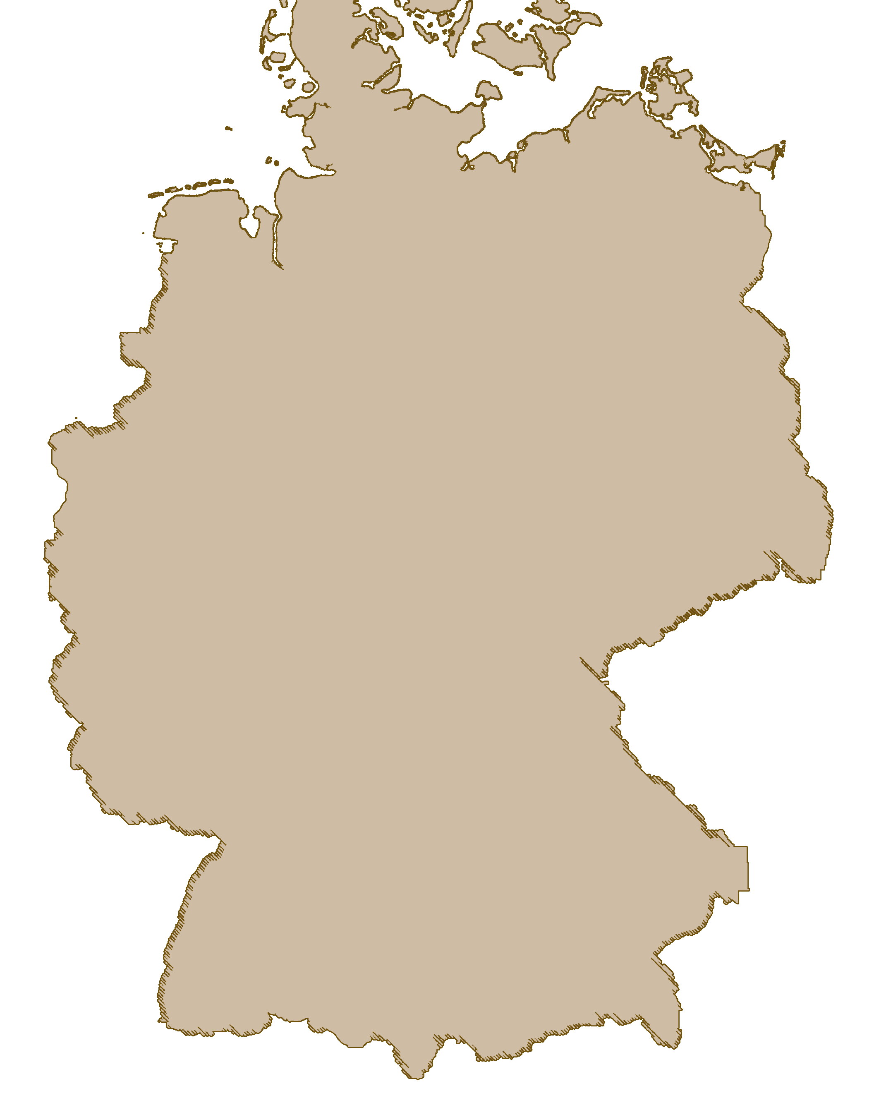



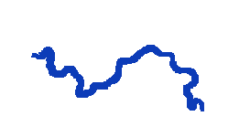

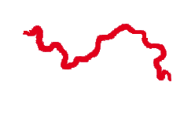

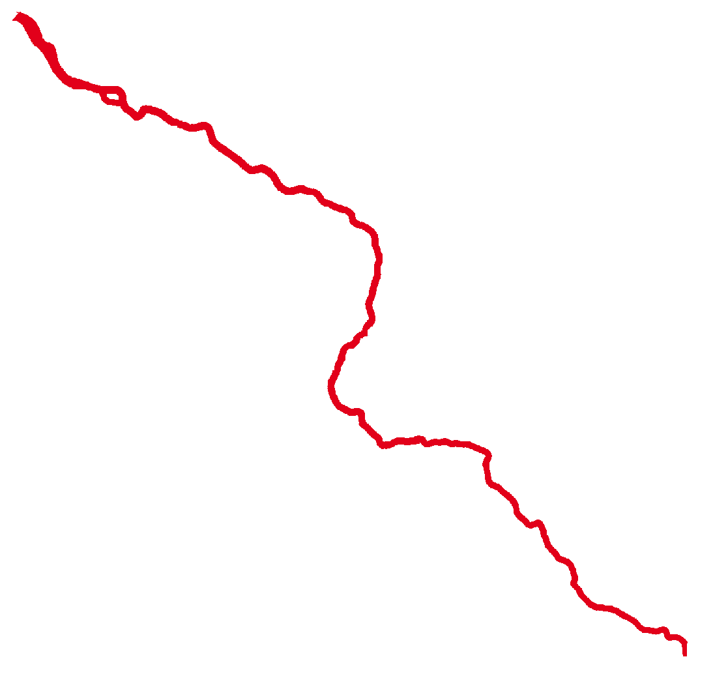
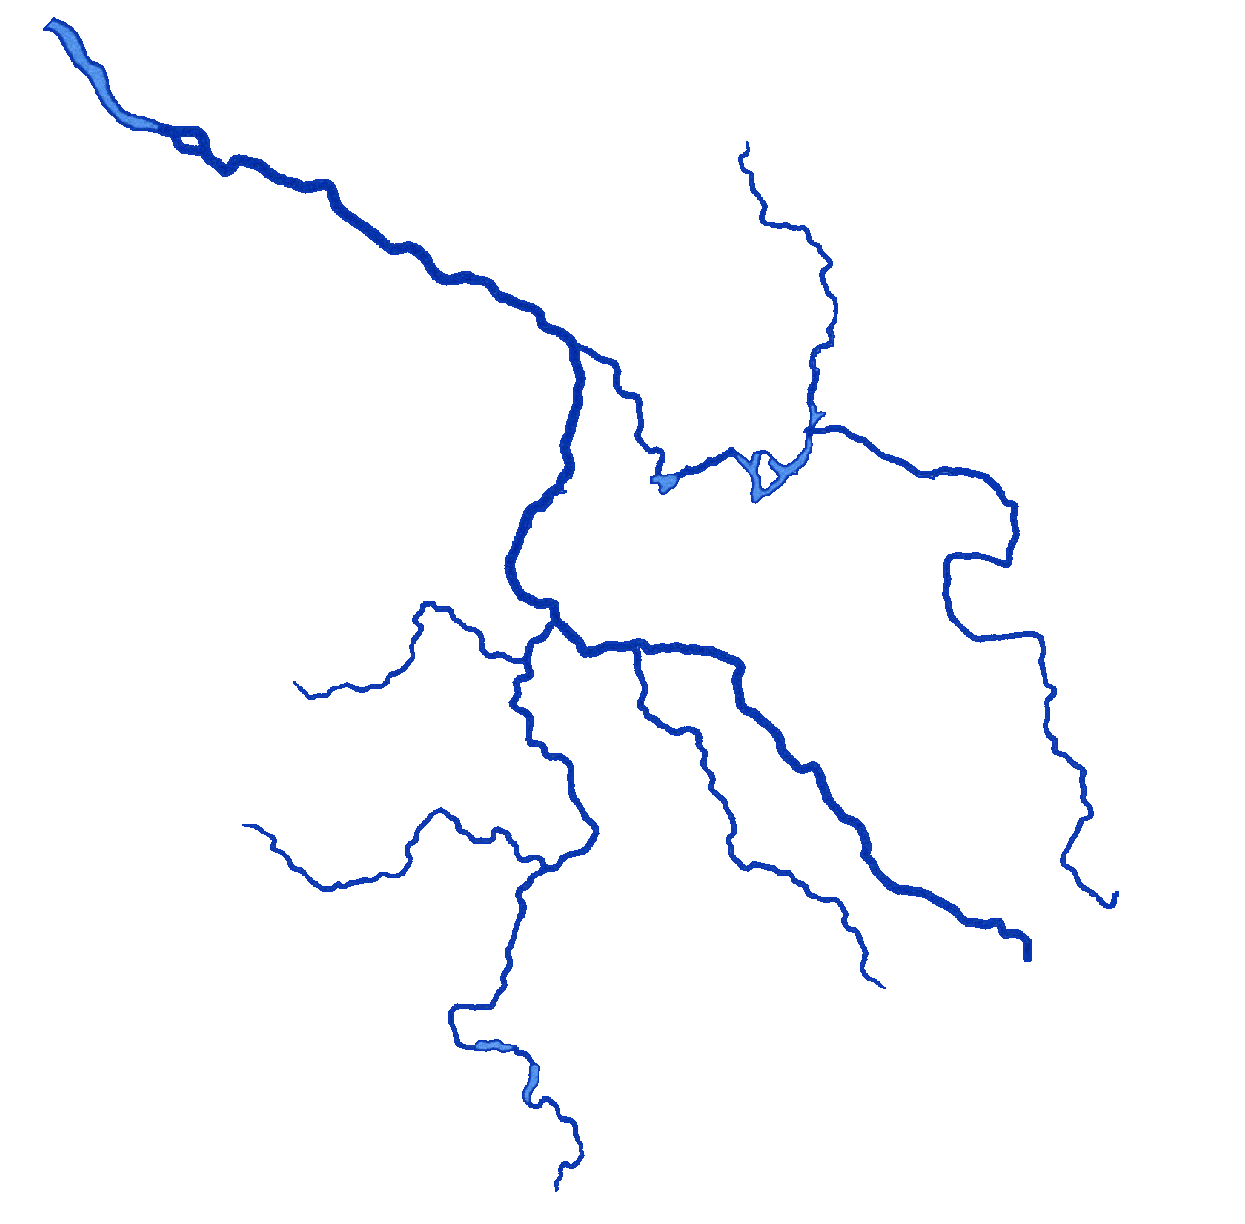

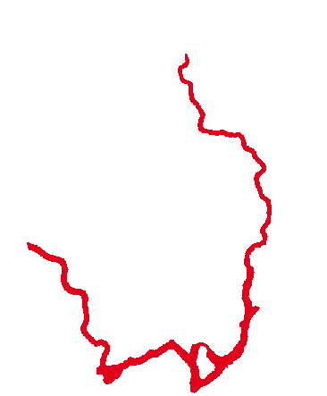
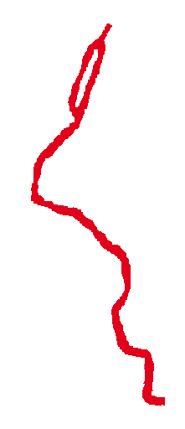
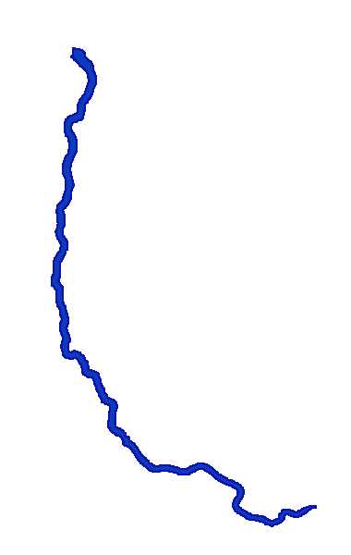
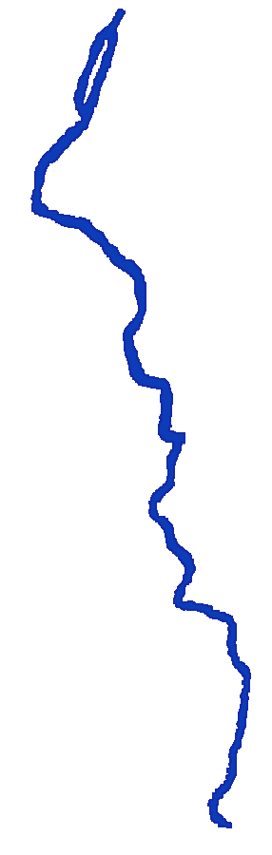

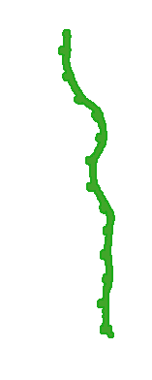
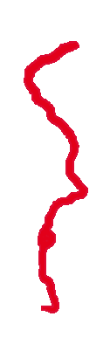
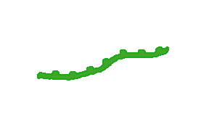
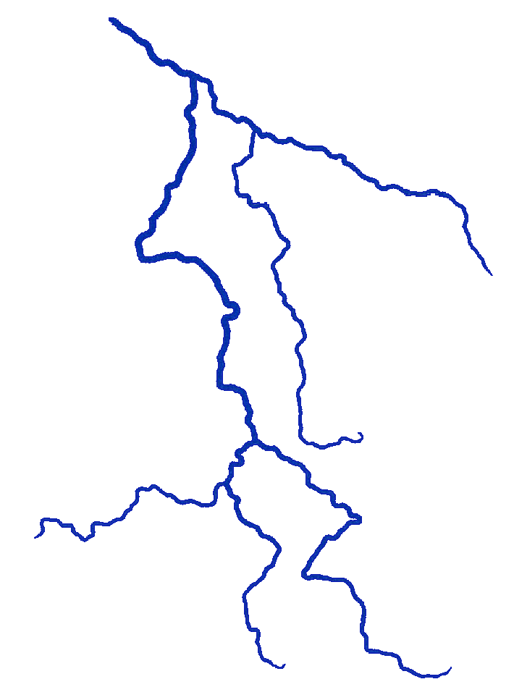
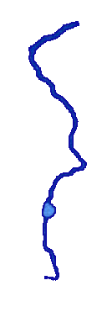
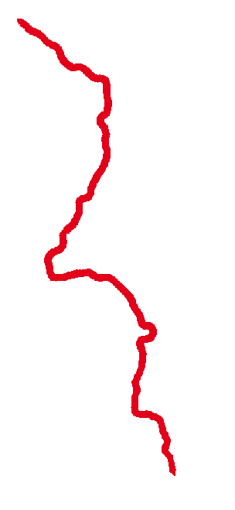



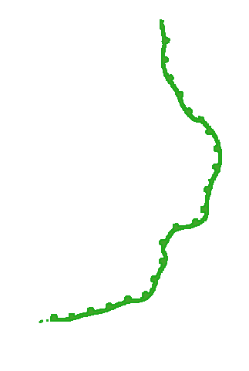
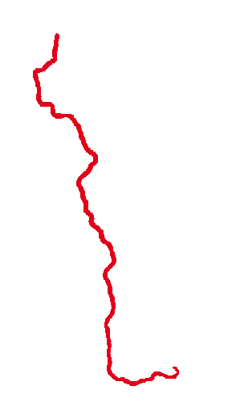
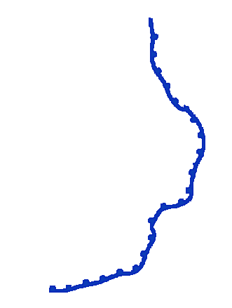
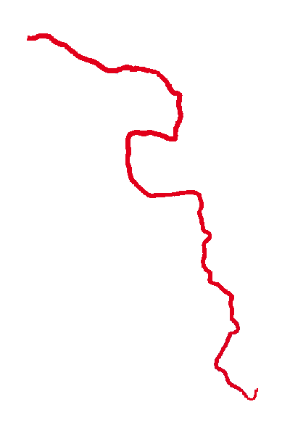
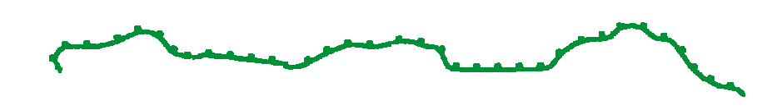

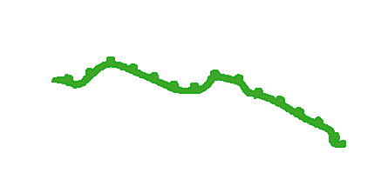
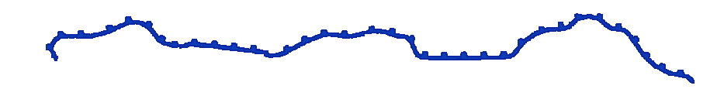
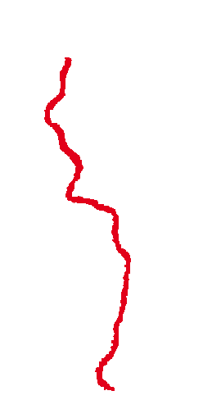
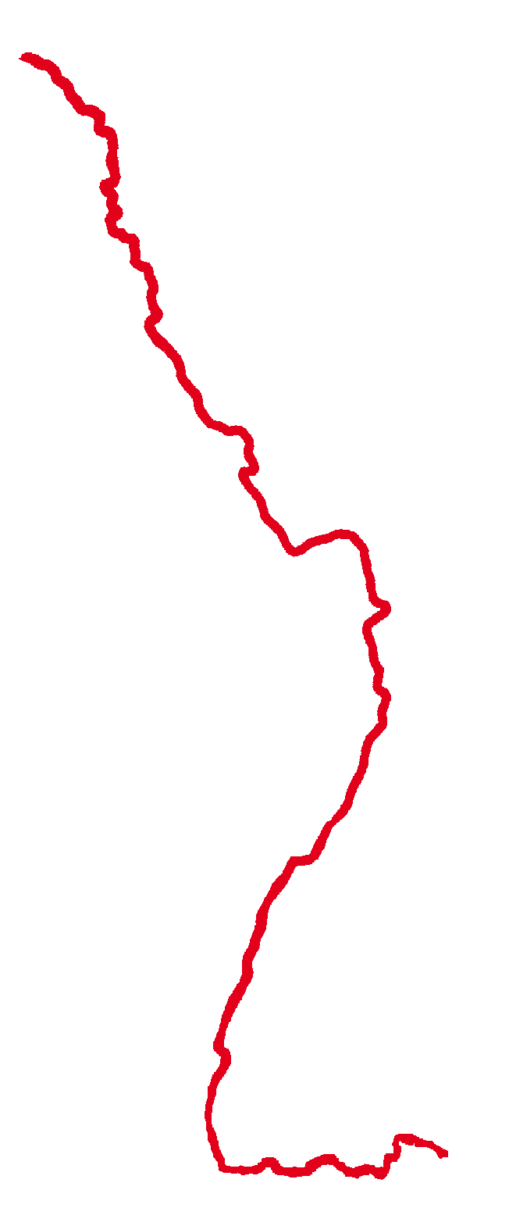

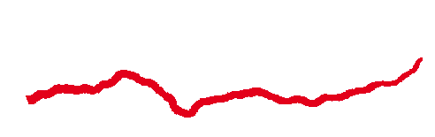
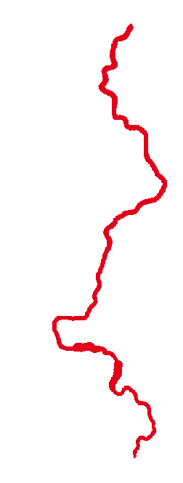

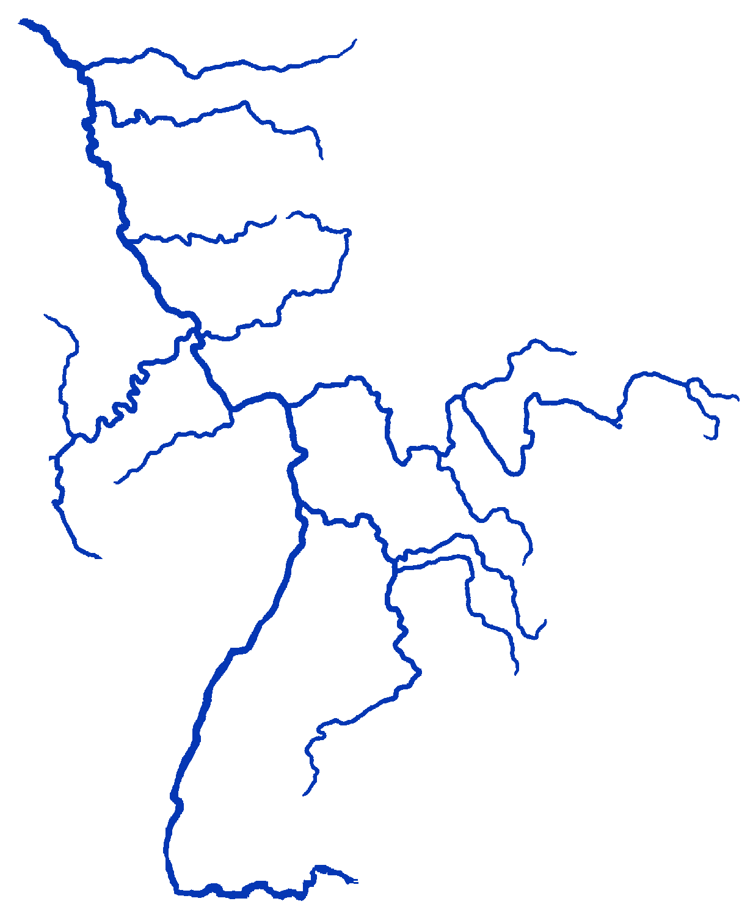
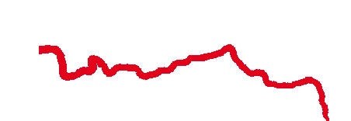
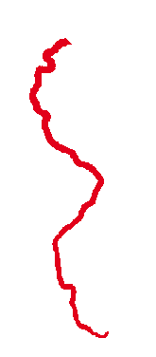
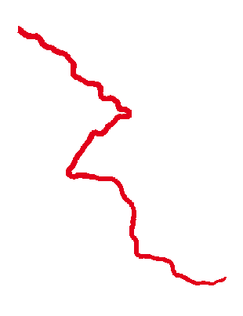
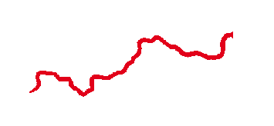
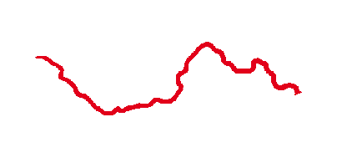
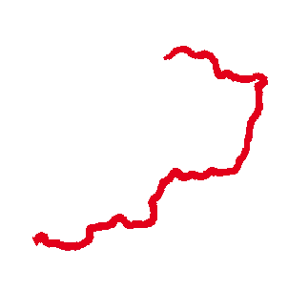

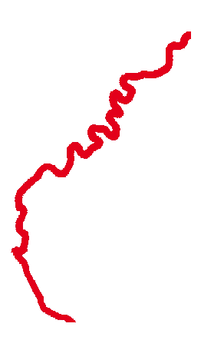
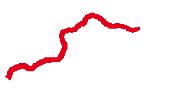
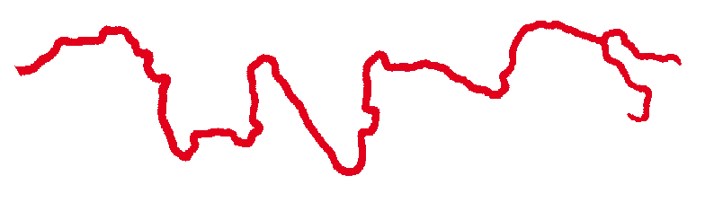
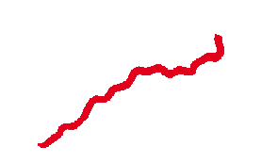
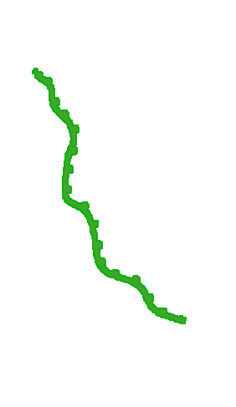
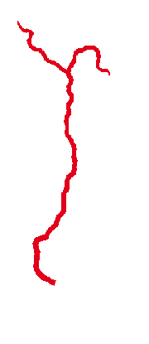

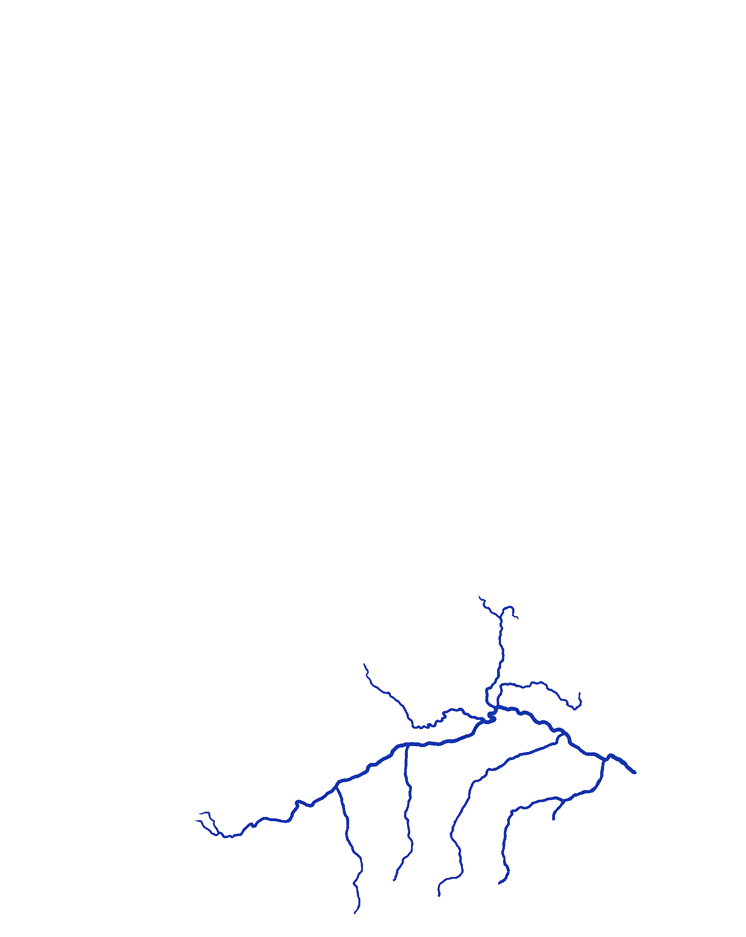


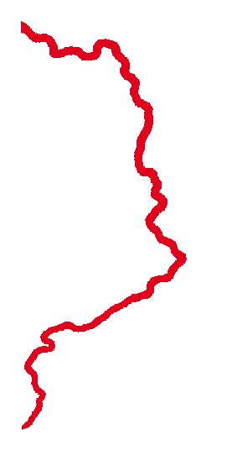
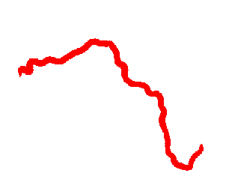

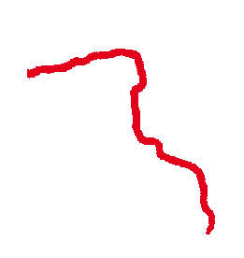

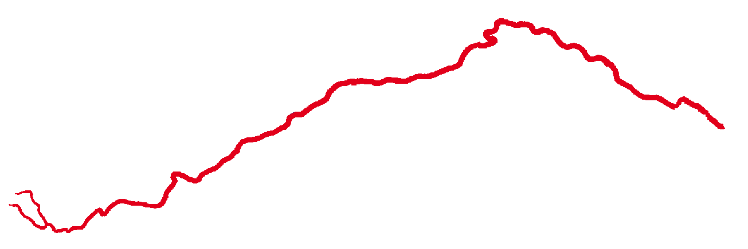




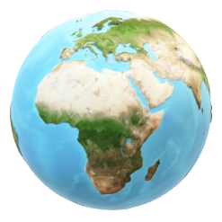
Iller
Mosel
Havel
Oder
Neckar
Kocher
Elbe
Regen
Jagst
Lippe
Altmühl
Werra
Tauber
Unstrut
Mittellandkanal
Nord-Ostsee-Kanal
Küstenkanal
Fränkische Saale
Main-Donau-Kanal
Elbe- Seitenkanal
Elbe- Havel- Kanal
Oder–Spree -Kanal
Dortmund–Ems -Kanal
Oder–Havel -Kanal
Lahn
Ems
Hunte
Weser
Main
Eider
Mulde
Sieg
Neiße
Inn
Isar
Fulda
Saale
Naab
Lech
Bode
Leine
Nahe
Ruhr
Donau
Spree
Rhein
Eder
Aller
Master of Geography Master of Geography Master of Geography Master of Geography

Slide 3
Teste Dein Wissen im fairen Wettstreit!
Anleitung:
Bildet 2 Gruppen: Gruppe A blau, Gruppe B orange
Jede Gruppe klickt auf die Button seiner Farbe, in der Reihenfolge des Alphabets.
Notiert den dann sichtbar werdenden Fluss in einer von Euch vorgefertigten Tabelle.
Für jeden richtigen Fluss erhaltet Ihr einen Punkt.
Muster:
Gruppe A | Gruppe B
A - | A -
B - | B -
C - | C -
D - | D -

Slide 4
A
A
B
B
C
C
D
D
E
E
F
F
G
G
H
H
I
I
J
J
K
K
L
L
M
M
N
N
O
O
P
P
Master of Geography Master of Geography Master of Geography Master of Geography
Q
Q
R
R
V
V
S
S
W
W
T
T
X
X
U
U

Slide 5
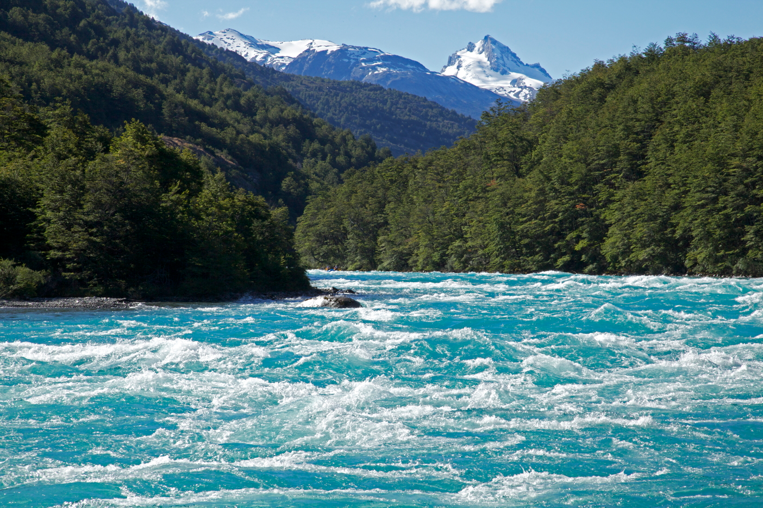
Auswertung der Gruppenarbeit
Gruppe A | Gruppe B
A- Jagst | A- Bode
B- Lippe | B- Main-Donau-Kanal
C- Elbe | C- Leine
D- Werra | D- Rhein
E- Iller | E- Isar
F- Havel | F- Nord-Ostsee-Kanal
G- Mosel | G- Neckar
H- Regen | H- Main
I- Mittellandkanal | I- Ems
J- Saale | J- Oder-Havel-Kanal
K- Ruhr | K- Weser
L- Donau | L- Dortmund-Ems-Kanal
M- Spree | M- Oder
N- Eider | N- Mulde
O- Oder-Spree-Kanal | O- Fulda
P- Lech | P- Aller
Q- Leine | Q- Altmühl
R- Elbe Seitenkanal | R- Inn
S- Nahe | S- Elbe-Havel-Kanal
T- Kocher | T- Küstenkanal
U- Naab | U- Neiße
V- Sieg | V- Unstrut
W- Hunte | W- Eder
X- Tauber | X- Fränkische Saale
Master of Geography Master of Geography Master of Geography Master of Geography
Quelle: go2tr.de1404 × 936

